Slide 1
玩儿转算法面试
liuyubobobo

Slide 2
面试中的时间复杂度分析

Slide 3
时间复杂度

Slide 4
到底什么是大O
n表示数据规模
O(f(n)) 表示运行算法所需要执行的指令数，和f(n)成正比。

Slide 5
到底什么是Big O
二分查找法 O(logn)
寻找数组中的最大/最小值 O(n)
归并排序算法 O(nlogn)
选择排序法 O(n^2)
所需执行指令数：a*logn
所需执行指令数：b*n
所需指令数：c*nlogn
所需指令数：d*n^2

Slide 6
到底什么是Big O
算法A：O(n)
算法B：O(n^2)
所需执行指令数：10000*n
所需执行指令数：10*n^2
n | A指令数 10000n | B指令数 10n^2 | 倍数
10 | 10^5 | 10^3 | 100
100 | 10^6 | 10^5 | 10
1000 | 10^7 | 10^7 | 1
10000 | 10^8 | 10^9 | 0.1
10^5 | 10^9 | 10^11 | 0.01
10^6 | 10^10 | 10^13 | 0.001

Slide 7
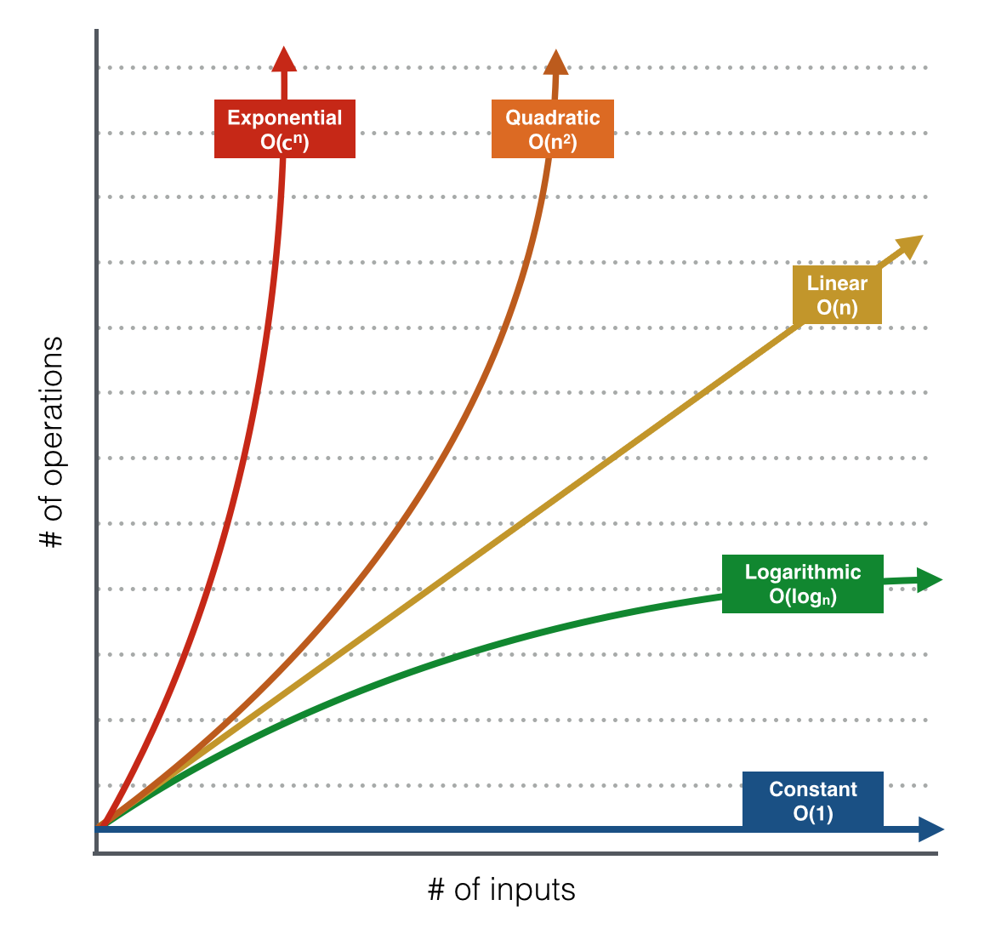

Slide 8
到底什么是大O
在学术界，严格地讲，O(f(n))表示算法执行的上界
归并排序算法的时间复杂度是O(nlogn)的，同时也是O(n^2)
在业界，我们就使用O来表示算法执行的最低上界
我们一般不会说归并排序是O(n^2)的

Slide 9
到底什么是大O
O( nlogn + n ) = O( nlogn )
O( nlogn + n^2 ) = O( n^2 )

Slide 10
到底什么是大O
O( AlogA + B )
O( AlogA + B^2 )
对邻接表实现的图进行遍历：
时间复杂度：O( V + E )

Slide 11
一个时间复杂度的问题
有一个字符串数组，将数组中的每一个字符串按照字母序排序；之后再将整个字符串数组按照字典序排序。整个操作的时间复杂度？
O( n*nlogn + nlogn ) = O(n^2logn)

Slide 12
一个时间复杂度的问题
有一个字符串数组，将数组中的每一个字符串按照字母序排序；之后再将整个字符串数组按照字典序排序。整个操作的时间复杂度？
假设最长的字符串长度为s；数组中有n个字符串
对每个字符串排序：O(slogs)
将数组中的每一个字符串按照字母序排序：O(n*slog(s))
将整个字符串数组按照字典序排序：O(s*nlog(n))

Slide 13
一个时间复杂度的问题
有一个字符串数组，将数组中的每一个字符串按照字母序排序；之后再将整个字符串数组按照字典序排序。整个操作的时间复杂度？
O(n*slog(s)) + O(s*nlog(n)) = O( n*s*logs + s*n*logn )
= O( n*s*(logs+logn) )

Slide 14
算法复杂度在有些情况是用例相关的
插入排序算法 O(n^2)
最差情况：O(n^2)
最好情况：O(n)
平均情况：O(n^2)
快速排序算法 O(nlogn)
最差情况：O(n^2)
最好情况：O(nlogn)
平均情况：O(nlogn)

Slide 15
对数据规模有一个概念

Slide 16
数据规模的概念
对 10^5 的数据进行选择排序，结果计算机假死？

Slide 17
数据规模的概念
如果要想在1s之内解决问题：
O(n^2)的算法可以处理大约10^4级别的数据；
O(n)的算法可以处理大约10^8级别的数据；
O(nlogn)的算法可以处理大约10^7级别的数据

Slide 18
空间复杂度
多开一个辅助的数组：O(n)
多开一个辅助的二维数组：O(n^2)
多开常数空间：O(1)

Slide 19
空间复杂度
递归调用是有空间代价的
空间复杂度O(1)
空间复杂度O(n)
int sum1( int n ){ assert( n >= 0 ); int ret = 0; for( int i = 0 ; i <= n ; i ++ ) ret += i; return ret; }
int sum2( int n ){ assert( n >= 0 ); if( n == 0 ) return 0; return n + sum2(n-1); }

Slide 20
常见的复杂度分析

Slide 21
O(1)
void swapTwoInts( int &a , int &b ){
int temp = a; a = b; b = temp; }

Slide 22
O(n)
int sum( int n ){ int ret = 0; for( int i = 0 ; i <= n ; i ++ ) ret += i; return ret; }

Slide 23
O(n)
void reverse( string &s ){ int n = s.size(); for( int i = 0 ; i < n/2 ; i ++ ) swap( s[i] , s[n-1-i] ); }
1/2*n次swap操作：O(n)

Slide 24
O(n^2)
void selectionSort(int arr[], int n){ for(int i = 0 ; i < n ; i ++){ int minIndex = i; for( int j = i + 1 ; j < n ; j ++ ) if( arr[j] < arr[minIndex] ) minIndex = j; swap( arr[i] , arr[minIndex] ); } }
(n-1) + (n-2) + (n-3) + … + 0
= (0+n-1)*n/2
= (1/2)n*(n-1)
= 1/2*n^2 - 1/2*n
= O(n^2)

Slide 25
O(n^2)?
void printInformation(int n){ for( int i = 1 ; i <= n ; i ++ ) for( int j = 1 ; j <= 30 ; j ++ ) cout<<"Class "<<i<<" - "<<"No. "<<j<<endl; return; }
30n次基本操作：O(n)

Slide 26
O(logn)
int binarySearch(int arr[], int n, int target){ int l = 0, r = n-1; while( l <= r ){ int mid = l + (r-l)/2; if( arr[mid] == target ) return mid; if( arr[mid] > target ) r = mid - 1; else l = mid + 1; } return -1; }

Slide 27
O(logn)
二分查找法的时间复杂度是O(logn)的
在 n 个元素中寻找
n经过几次“除以2”操作后，等于1？
log2n = O(logn)
在 n/2 个元素中寻找
在 n/4 个元素中寻找
……
在 1 个元素中寻找

Slide 28
O(logn)
string intToString( int num ){ string s = ""; while( num ){ s += '0' + num%10; num /= 10; } reverse(s); return s; }
n经过几次“除以10”操作后，等于0？
log10n = O(logn)

Slide 29
O(logn)
logaN
logbN
logaN = logab * logbN
（ 常数 ）
O(logn)

Slide 30
整形转成字符串
string intToString( int num ){ string s = ""; while( num ){ s += '0' + num%10; num /= 10; } reverse(s); return s; }

Slide 31
O(n^2) ?
void hello(int n){ for( int sz = 1 ; sz < n ; sz += sz ) for( int i = 1 ; i < n ; i ++ ) cout<<"Hello, Algorithm!"<<endl; }

Slide 32
O(sqrt(n))
bool isPrime( int n ){ for( int x = 2 ; x*x <= n ; x ++ ) if( n%x == 0 ) return false; return true; }

Slide 33
复杂度实验

Slide 34
复杂度试验
我们自以为写出了一个O(nlogn)的算法，但实际是O(n^2)的算法？

Slide 35
数据规模的概念
如果要想在1s之内解决问题：
O(n^2)的算法可以处理大约10^4级别的数据；
O(n)的算法可以处理大约10^8级别的数据；
O(nlogn)的算法可以处理大约10^7级别的数据

Slide 36
复杂度试验
实验，观察趋势
每次将数据规模提高两倍，看时间的变化

Slide 37
实践：复杂度实验 O(n) , O(n^2)

Slide 38
复杂度试验
log2N / logN
= (log2 + logN)/logN
= 1 + log2/logN

Slide 39
实践：复杂度实验 O(logn) , O(nlogn)

Slide 40
递归算法的复杂度分析

Slide 41
递归算法的复杂度分析
不是有递归的函数就一定是O(nlogn)!

Slide 42
递归中进行一次递归调用的复杂度分析
int binarySearch(int arr[], int l, int r, int target){ if( l > r ) return -1; int mid = l + (r-l)/2; if( arr[mid] == target ) return mid; else if( arr[mid] > target ) return binarySearch(arr, l, mid-1, target); else return binarySearch(arr, mid+1, r, target); }
时间复杂度：O(logn)

Slide 43
递归中进行一次递归调用的复杂度分析
如果递归函数中，只进行一次递归调用，
递归深度为depth;
在每个递归函数中，时间复杂度为T;
则总体的时间复杂度为O( T * depth )

Slide 44
递归中进行一次递归调用的复杂度分析
int sum( int n ){ assert( n >= 0 ); if( n == 0 ) return 0; return n + sum(n-1); }
递归深度：n
时间复杂度：O(n)

Slide 45
递归中进行一次递归调用的复杂度分析
double pow( double x, int n ){ assert( n >= 0 ); if( n == 0 ) return 1.0; double t = pow(x, n/2); if( n%2 ) return x*t*t; return t*t; }
递归深度：logn
时间复杂度：O(logn)

Slide 46
递归中进行多次递归调用
int f(int n){ assert( n >= 0 ); if( n == 0 ) return 1; return f(n-1) + f(n-1); }
计算调用的次数

Slide 47

递归中进行多次递归调用
3
int f(int n){ assert( n >= 0 ); if( n == 0 ) return 1; return f(n-1) + f(n-1); }
2
2
1
1
1
1
0
0
0
0
0
0
0
0

Slide 48
递归中进行多次递归调用
3
1 + 2 + 4 + 8 = 15
2⁰ + 2¹ + 2² + 2³ + … + 2^{n}
= 2^{n+1} - 1
= O(2^n)
2
2
1
1
1
1
0
0
0
0
0
0
0
0

Slide 49
递归中进行多次递归调用
3
void mergeSort(int arr[], int l, int r){ if( l >= r ) return; int mid = (l+r)/2; mergeSort(arr, l, mid); mergeSort(arr, mid+1, r); merge(arr, l, mid, r); }
2
2
1
1
1
1
0
0
0
0
0
0
0
0

Slide 50
递归中进行多次递归调用
8
void mergeSort(int arr[], int l, int r){ if( l >= r ) return; int mid = (l+r)/2; mergeSort(arr, l, mid); mergeSort(arr, mid+1, r); merge(arr, l, mid, r); }
4
4
2
2
2
2
1
1
1
1
1
1
1
1
时间复杂度：O(nlogn)

Slide 51
递归函数的时间复杂度
主定理

Slide 52
均摊复杂度分析
Amortized Time

Slide 53
动态数组 (Vector)

Slide 54
实践：编写动态数组

Slide 55
均摊复杂度分析
假设当前数组容量为n
1
1
1
每一次添加耗费为O(1)
1
n
n
2
平均来看：O(1)

Slide 56
实践：验证均摊复杂度

Slide 57
实践：删除元素运用resize

Slide 58
均摊复杂度分析
假设当前数组容量为2*n
n+1
每一次删除耗费为O(1)
1
1
2
平均来看：O(1)

Slide 59
防止复杂度的震荡
假设当前数组容量为2*n
·
添加元素：n
删除元素：n
重复这个过程，无法均摊，复杂度为O(n)

Slide 60
复杂度震荡的解决方案
假设当前数组容量为2*n
当元素个数为数组容量的1/4时，resize
为再添加元素留出余地

Slide 61
实践：修改删除元素的resize

Slide 62
实践：验证均摊复杂度

Slide 63
均摊复杂度
动态数组
动态栈
动态队列

Slide 64
玩儿转算法面试
liuyubobobo

